Slide 1
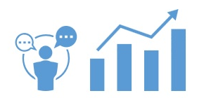
وحدة مساندة وخدمات الباحثين
Research Support and Services Unit

Slide 2
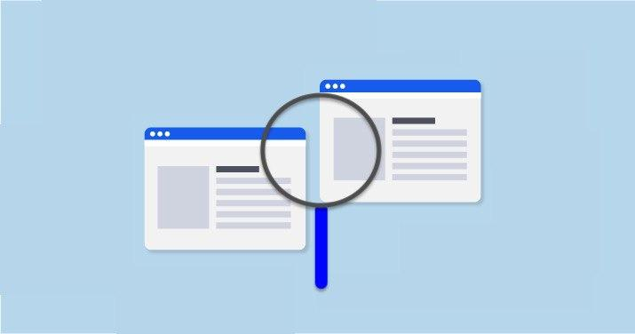
معلومات هامة عن خدمة قياس التشابه

Slide 3
تمهيد
مع تعدد واختلاف وسائل النشر الحديثة وفي ظل الكثافة المعلوماتية المتاحة، انتشرت ظاهرة الاقتباسات غير المبررة والتي تصل احيانا إلى حد السرقات العلمية للبحوث والمؤلفات العلمية ضمن المجتمع الأكاديمي والتعليمي أوخارجه على المستوى الأدبي، حيث تم تسجيل العديد من حالات السرقات للأفكار والمصنفات المختلفة وذلك قبل وضع قوانين حماية الملكية الفكرية وقوانين حماية المؤلف.

Slide 4
السرقة العلمية اوالسرقة الأدبية (PLAGIARISM)
الانتحال، إذا تم عن قصد ، هو شكل من أشكال سوء السلوك البحثي. ويقصد به استخدام عمل مملوك لشخص آخر ووضعه كعمل خاص به.
قد يكون هذا العمل للفرد بأي شكل من الأشكال، سواء كان فكرة أو صورة أو نظرية أو ما إلى ذلك.
يحدث الانتحال عندما لا يتم الاستشهاد بعمل آخر بشكل صحيح، ويستخدم بطريقة ما أثناء البحث العلمي أو في الإبلاغ عن نتائج البحوث.
وتعتبر مخالفة الانتحال والاقتباسات غير المبررة هي اكثر قضايا سوء السلوك البحثي انتشارا وشيوعاً بين الباحثين، مع سهولة عمل الآخرين وإمكانية الوصول إليه عبر الإنترنت.

Slide 5
السرقة العلمية اوالسرقة الأدبية (PLAGIARISM)
ويشمل الانتحال ايضا الاقتباس الذاتي، عندما يقوم الشخص إما بإعادة نشر أعماله بالكامل، أو يستخدم بعض أجزاء من عمله السابق أثناء تقديم عمل جديد، مما يخلق تداخلًا في العمل.
يمكن أن يعني الانتحال أيضًا نسخ تقرير بحثي حرفيًا وتقديمه كتقرير خاص. ومع ذلك ، يمكن أن يعني أيضًا تغيير نمط الكتابة بطريقة ما ، أو تضمين جزء من عمل شخص آخر بمفرده.
يتضمن الانتحال أيضًا عملية تخصيص أفكار شخص آخر دون منح الفضل لمالك الأفكار أو الاستشهاد بها. لذلك ، من المهم للغاية التعرف على مصدر الأفكار من خلال وسائل الاستشهاد المناسبة ، والتي تتضمن الرجوع إلى المصدر في مراجع البحث.
برنامج (Copyleaks)

Slide 6
برامج كشف نسبة التشابه
وبعد انتشار ظاهرة السرقات الأدبية كثيراً اتجهت معظم الدول الى تشريع القوانين التي تعاقب على هذا السلوك ، كما اتجهت المؤسسات البحثية والجامعات ومختلف اللجان العلمية الى تحديد نسب معينة مقبولة للاقتباس ، وهي غالباً ما تتراوح بين 20 % وحتى 25 % ، ويعتبر من يتخطى هذه النسبة في مصاف المنتحل ، مع العلم أن معظم الدوريات العلمية ومؤسسات دعم البحوث العلمية لا تقبل بهذه النسب من الاقتباس ، بل تسمح بنسب أقل من ذلك .
و يوجد حاليا العديد من برامج فحص الاقتباسات العلمية منها على سبيل المثال وليس الحصر:
plagscan , turnitin, iThenticate, Copyleaks

Slide 7
برنامج (plagscan)
.
أهم مميزات البرنامج:
سهولة التعامل معه في رفع الأبحاث.
سهولة قراءة التقرير ووضوح المعلومات في الشاشة الرئيسة.
إمكانية حذف عبارات محددة من التقرير دون حذف المصدر بالكامل.
التقرير يخرج حسب الاعدادات التي حددها المستخدم دون اختلاف.
الدعم الفني من الشركة الموردة جيد جدا.
سرعة الرد من الشركة الأم في حال وجود مشاكل تقنية.

Slide 8
برنامج (plagscan)
.
أهم عيوب البرنامج:
قواعد البيانات التي يعتمد عليها ليست كبيرة وذلك لحداثة البرنامج.
كثرة إجراء التحديثات وإضافة قواعد البيانات ما يعطل سير العمل احياناً.
البرنامج يجد صعوبة في قراءة الأوراق العلمية التي تحتوي على رموز كيميائية أو معادلات رياضية.
التقارير تخرج بشكل غير معتاد احيانا مع بعض المجلات.
تقارير الأبحاث المنشورة باللغة العربية تكون مختلفة في الشكل.
بعض المصادر تكون مغلقة ولا يمكن الوصول اليها الا بإذن من الجهة التي رفعتها سابقاً.

Slide 9
برنامج (iThenticate)
.
أهم مميزات البرنامج:
هو البرنامج الأكثر استخداماً عالمياً والمستخدم في المجلات الدولية.
قاعدة بياناته متسعة وتشمل دور النشر العالمية وقواعد البيانات العالمية.
أكثر مصداقية في النتائج بناء على قاعدة بياناته الواسعة.
يمكن رفع حتي 10 ملفات في كل مرة مما يسهل فحص عدد كبير من الأبحاث في وقت متزامن.
يمكن الوصول الى جميع المصادر الظاهرة في التقرير دون صعوبات.

Slide 10
برنامج (iThenticate)
.
أهم عيوب البرنامج:
البرنامج يحتاج الى حرفية في التعامل لصعوبة تقاريره.
لا يمكن استبعاد جملة محدد (صيغة الشكر على سبيل المثال) الا اذا استبعدت المصدر بالكامل.
البرنامج لا يلتزم بالإعدادات السابقة-ومثال على ذلك عند طلب حذف النسب الأقل من 1% بناء على عدد كلمات البحث.. يظل التقرير محتفظ بالنسب الأقل من 1%.
الأبحاث المنشورة قبل عامين تكون مصادرها الفرعية كثيرة بشكل ملفت مما يستهلك وقت كبير جدا لفحص كل طلب.
الدعم الفني والوكلاء أقل تعاوناً.

Slide 11
استخدام برنامج Plagscan
.
سوف نستعرض طريقة العمل على برنامج Plagscan باعتباره البرنامج المستخدم في عمادة البحث العلمي بجامعة الملك سعود مع توضيح طريقة الضبط وكيفية قراءة التقارير الصادرة من البرنامج

Slide 12
أولا طريقة رفع الملفات لقراءتها من خلال البرنامج
.

Slide 13
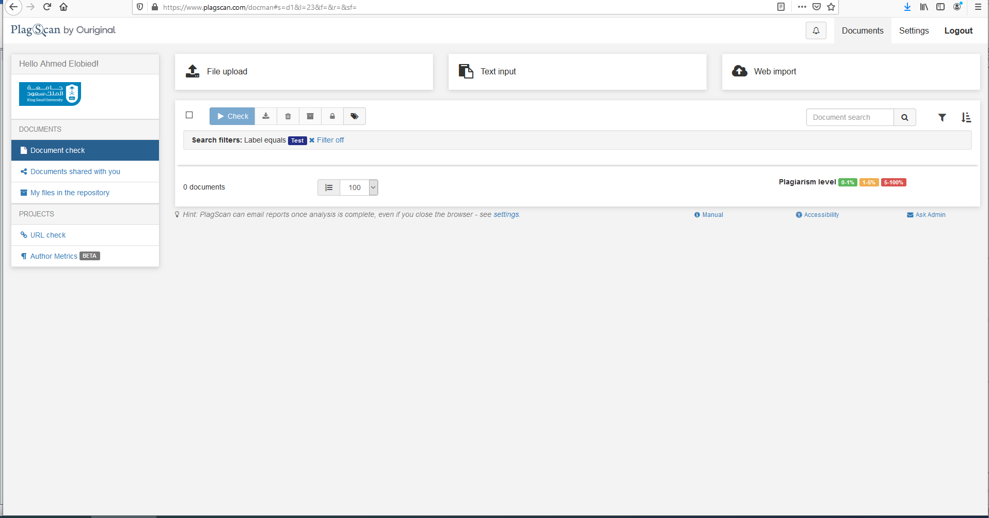
برنامج (plagscan)
يجب على الباحث التسجيل في ( PlagScan) وانشاء حسابًا خاصًا به او حساب مؤسسي إذا كان الباحث يمثل جامعة أو مدرسة.
سوف يتلقى رسالة بريد إلكتروني ترحيبية من البرنامج تحتوي على بيانات تسجيل الدخول وكلمة المرورمع رابط لتفعيل الحساب.
بعد تسجيل الدخول تظهر الصفحة الرئيسية كما بالشكل

Slide 14
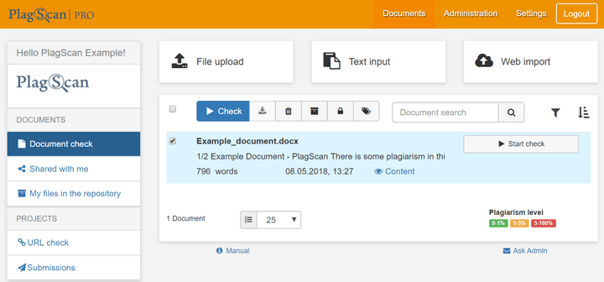
يتم تحميل الملفات عن طريق الضغط على ايقونة (File upload)، ولتحميل العديد من المستندات مرة واحدة، يتم تحديد الملفات أثناء الضغط على زر (Ctrl) بالحد الأقصى لحجم التحميل 100 ميغا بايت لكل عملية تحميل. كما يمكن لصق نص أو استخدام استيراد الويب.
بعد اكتمال عملية تحميل الملف تظهر علامة البدء(start check) لفحص نسبة التشابة، كما يمكنك تفعيل خاصية الفحص الالي بعد عملية تحميل الملف.

Slide 15
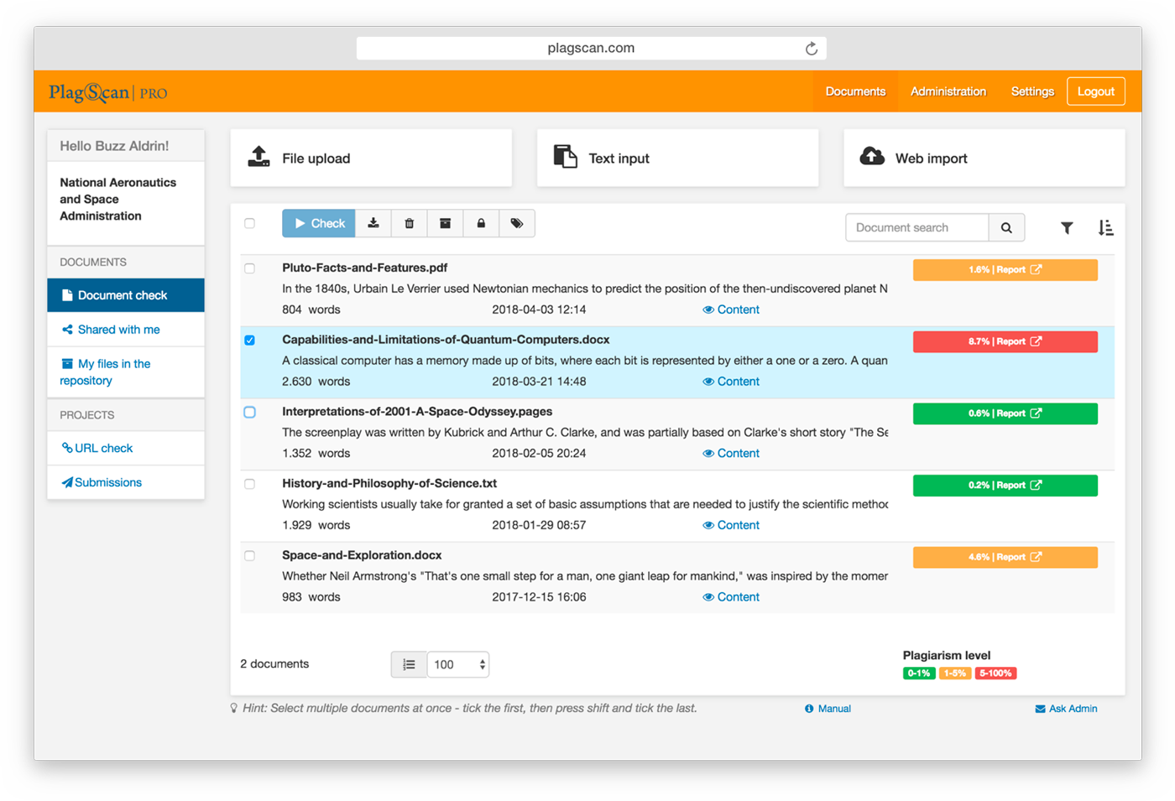

Slide 16
ثانياً قراءة التقارير
.

Slide 17
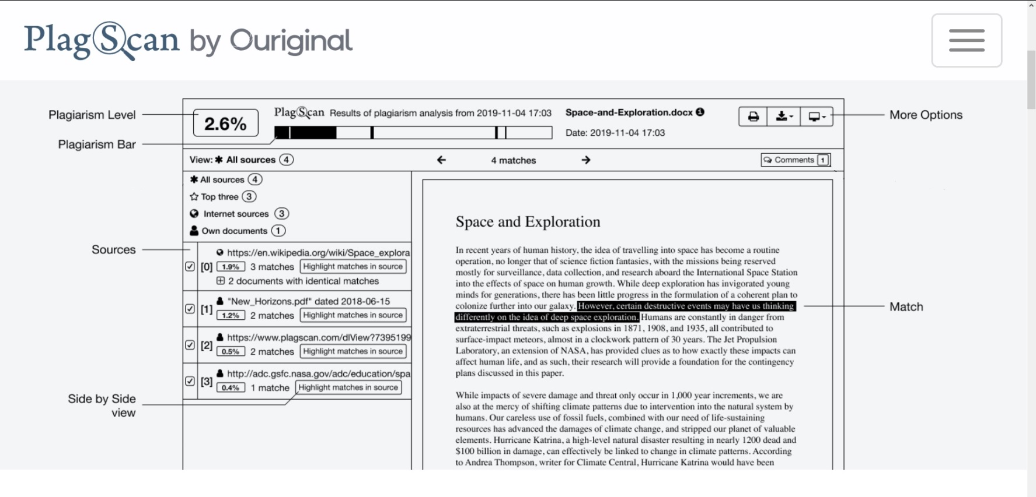

Slide 18
أهم بيانات التقرير
النسبة المئوية للاقتباس (Plagiarism Level)
وهي النسبة التي تعبر عن مستوى الانتحال وتشير إلى مقدار مطابقة النص داخل المستند مع المصادر الأخرى. النسبة المئوية الاولية التي تظهر هي نتيجة الفحص، ويجب تقييمها بواسطة الباحث اوالجهة التي تقوم بالفحص.
شريط الانتحال (Plagiarism Bar)
يوضح شريط الانتحال جميع المقاطع المشبوهة، يتم تحديد موضع مقاطع النص المطابقة بخطوط حمراء. للانتقال إلى صفحة الملف الصحيح داخل المستند ما عليك سوى النقر على الشريط
التطابقات (Matches)
يستخدم التمييز الملون لتوضيح التطابق النصي:كالتالي:
اللون الاحمر: ويرمز للتطابق الكامل للجملة او النص مع المصدر.
اللون الأزرق: يرمز للتطابق الجزئي في النص وكن تم تغييرها بشكل طفيف.
اللون الأخضر: يرمز للنص بين علامتي تنصيص او الاستشهاد بشكل صحيح.
المصادر (sources)
تظهر على يسار الشاشة قائمة بجميع المصادر التي تمنح نظرة عامة تحتوي على مصادر التطابقات مع السرقة الأدبية المحتملة داخل النص.

Slide 19
ثالثاً الطريقة الصحيحة لفحص التقرير
.

Slide 20
عند الضغط على النصوص باللون الاحمر تظهر جميع ارقام المصادر المرتبطة بالنص كاملا او جزئيا.
يتم الكشف على جميع المصادر كل على حدى للكشف عن ماهية المحتوى المقتبس وتاريخ نشر محتوى المصدر.
في حالة ان النص بالمصدر منشور قبل تاريخ نشر البحث فذلك يعني بان الباحث اقتبس من المصدر.
في حالة ان النص بالمصدر منشور بعد تاريخ نشر البحث فذلك يعني بان المصدر مقتبس من الباحث ويتم حذف المصدر.
في بعض المرات يكون المصدر هو نفس البحث المنشور ويتم حذفه ايضا.
كما يمكن حذف بعض النصوص او الجمل بشكل مباشر بعد تخصيصها والضغط على زر (Remove marking).
يتم حذف جيع النصوص التي لا تعتبر داخل متن البحث مثل عنوان البحث واسماء المولفين وانتماءهم وقائمة المراجع في نهاية البحث، والنصوص التي تبين بيانات المجلة والتي تظهر ضمن قالب المجلة.
بعد الانتهاء من فحص البحث والوصول للنسبة النهائية، يتم الضغط على زر الحفظ ومن ثم تحميل نسخة من التقرير للحفظ في جهاز الحاسب الخاص.

Slide 21
المصادر التي يستخدمها البرنامج في فحص الانتحال
يعتمد البحث عن الانتحال في PlagScanبرنامج على أربعة أنواع من المصادر:
شبكة الويب العالمية: يستخدم برنامج فحص التشابه شبكة الويب العالمية (Microsoft Bing) للبحث في كل ما هو مفهرس بواسطة Bing.
المواقع الأكاديمية والمواقع ذات الأهمية الخاصة .
فحص المستودع (Repository): يمكنك تحميل الملفات ومقارنتها بالمستند الذي تريد تحليله. بالنسبة للمؤسسات: لديك الخيار لإنشاء / استيراد مستودع على مستوى المؤسسة، بحيث يمكن التحقق من مستندات جميع المستخدمين.
الناشرون المتعاونون: يحتوي موقع PlagScan على ملايين المقالات من آلاف المجلات الأكاديمية والعلمية المتاحة لفحص الانتحال.

Slide 22
ملاحظات عامة على البرنامج
.

Slide 23
يعتمد الوقت الذي تستغرقه معالجة المستند على عوامل متعددة، مثل طوله وعدد الكلمات وانتشار موضوعه عبر الإنترنت، وبشكل عام يمكن الافتراض أن التقرير سينتهي في غضون 15 دقيقة.
يفضل عن استخدام البرنامج رفع الملفات بصيغة (WORD) و (PDF) كما يدعم البرنامج العديد من انواع الملفات الشائعة، بالإضافة إلى المستندات النصية المضغوطة بتنسيق (ZIP) اعتمادًا على التنسيق قد يحدث تغيير طفيف في التنسيق الأصلي.
يمكن لـ PlagScan معالجة أي لغة بشكل أساسي. يعمل فحص الانتحال مع أي لغة تستخدم ترميز UTF-8 الدولي. هذا يعني أنه يمكن التحقق من نص أي لغة تحتوي على أحرف لاتينية أو عربية بحثًا عن سرقة علمية (الاستثناءات فقط في اللغات القائمة على الرسم التخطيطي مثل اليابانية والكورية والصينية)

